Slide 1
作业十七讲评
刘华秋

Slide 2
关于数据集的划分
训练集、验证集、测试集
训练集：模型训练
验证集：模型调优，确保模型在未见过的数据上的表现尽可能好
——调整超参数、判断过拟合/欠拟合、早停……
测试集：测试模型真正的泛化能力，不应当将其上的表现作为任何训练与调优过程的依据
——防止过拟合

Slide 3
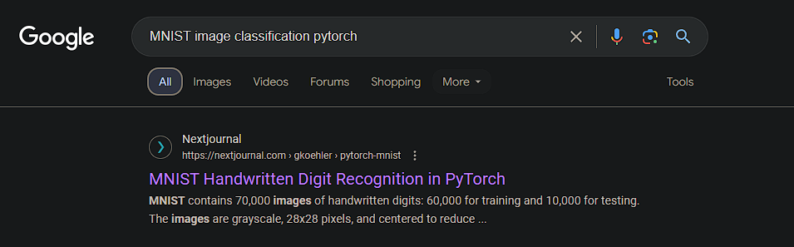
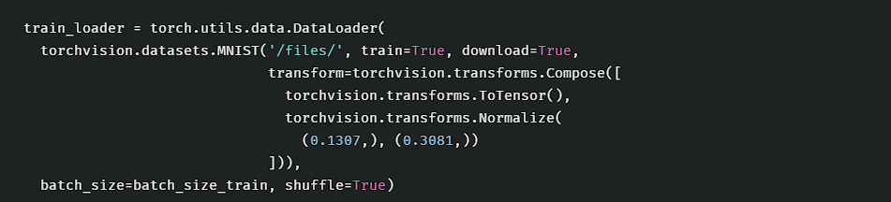
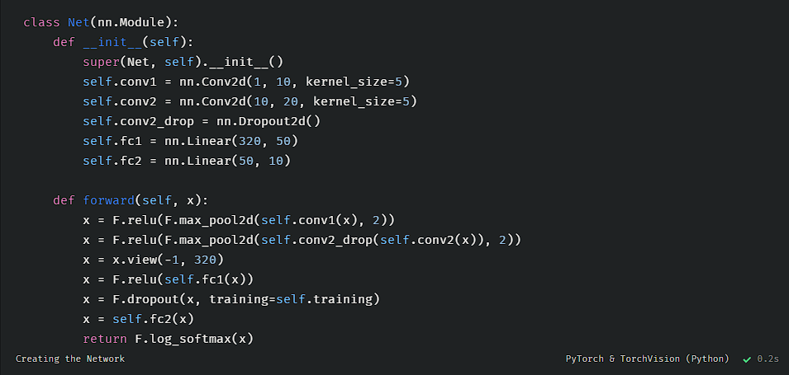
如何优化你的模型
“拿来主义”：相似任务/数据上经过验证、表现好的模型/方法
FashionMNIST——MNIST
如何确定“拿来”的尺度？
你的任务、数据集和“拿来”的有什么不一样？
FashionMNIST vs. MNIST
图像分类任务
相似的数量级：10个类别、7万张28*28的灰度图片
模型可以直接用、超参数需要调整
FashionMNIST vs. ImageNet
图像分类任务
数量级差异：
10 vs. 2万个类别、7万 vs. 1400万张、灰度 vs. 彩色
若不用预训练参数，直接移植模型可能不易收敛
需要调整模型

Slide 4
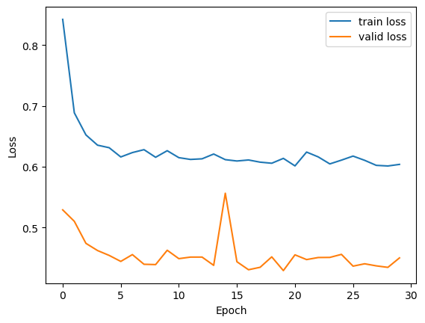
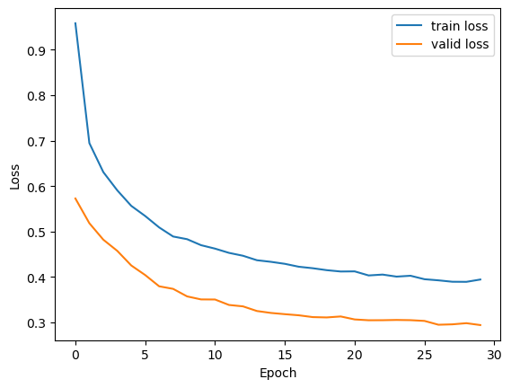
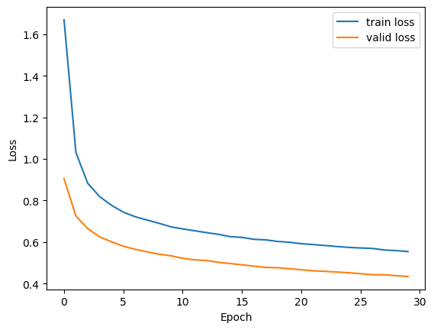
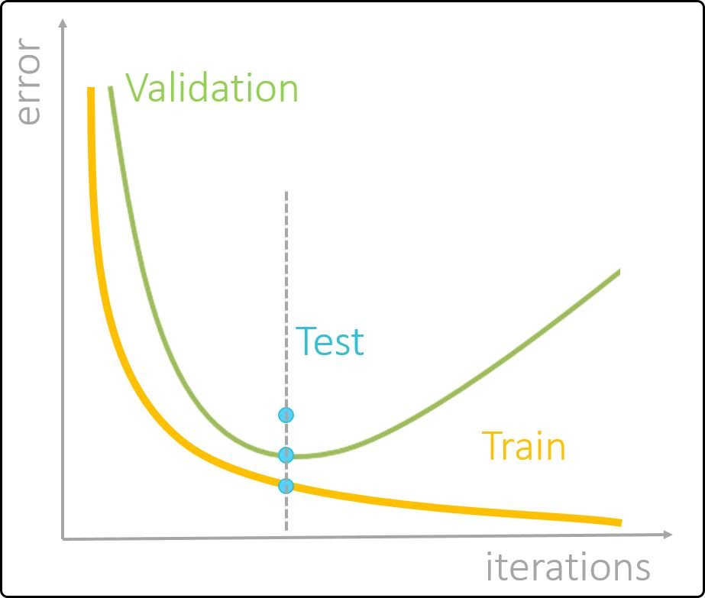
创建你自己的baseline
最简单粗暴的迁移方式，在你的数据上表现最好能有多好？
“奥卡姆剃刀”：模型只做必要的改动
训练参数调优
目标：训到过拟合
拟合→泛化
最重要的参数：学习率
0.01
0.001
0.0001
我们期望看到的曲线

Slide 5
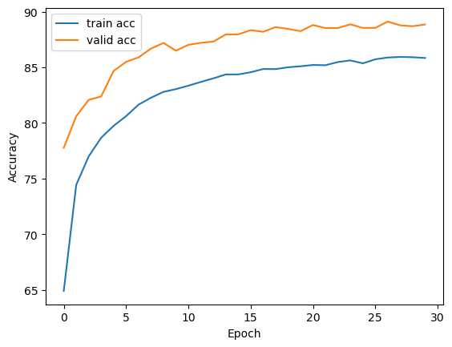
创建你自己的baseline
根据validation accuracy选择最好的模型作为baseline
（这里可以做早停）：
Test Loss: 0.3059
Test Acc: 89.16%

Slide 6
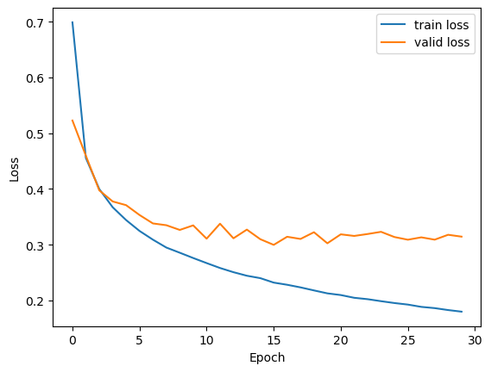
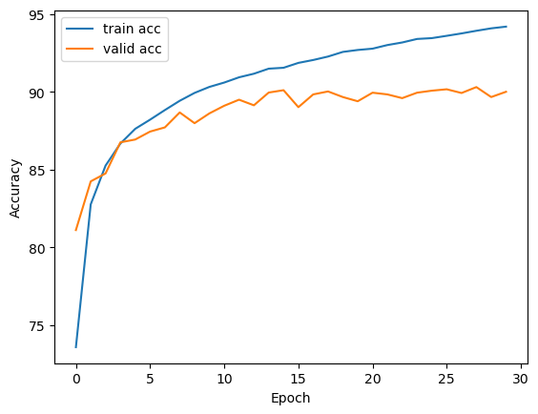
分析曲线
valid比train表现好：模型在训练集上没有完全过拟合
去掉用于防止过拟合的部分
Test Loss: 0.3123, Test Acc: 89.86%

Slide 7
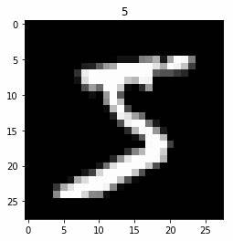
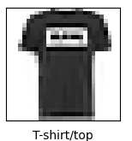
分析曲线
仍然没有完全过拟合——数据集的特征
MNIST手写数字：特征太简单，很小的模型就可以准确提取特征
最符合直觉的想法：加宽、加深网络

Slide 8
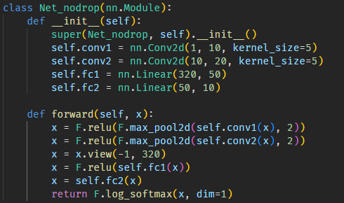
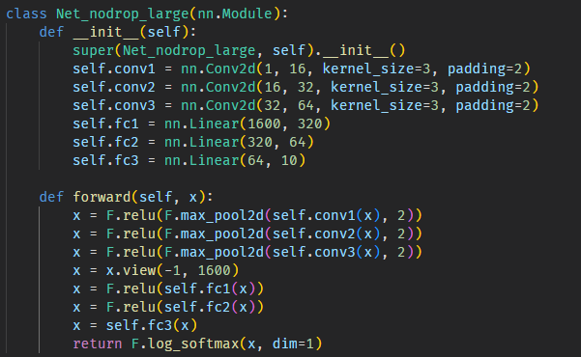
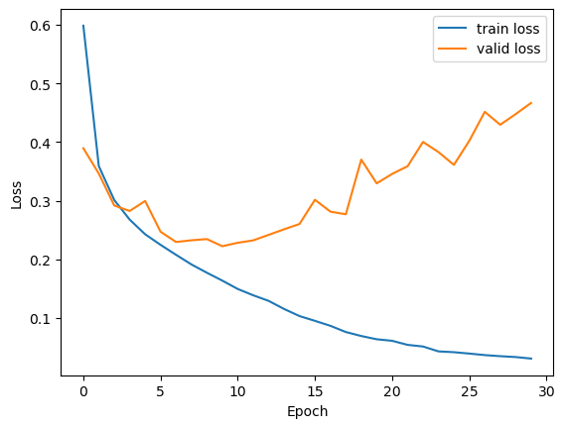
Test Loss: 0.3123
Test Acc: 89.86%
Test Loss: 0.2819
Test Acc: 91.15%

Slide 9
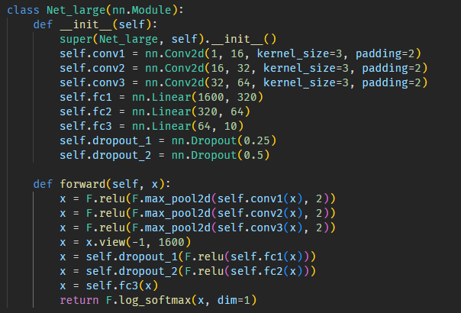
提升泛化能力
数据预处理：数据增强
模型：
初始化
Dropout
Batchnorm
激活函数
训练：
正则化
模型集成
学习率调度器
……

Slide 10
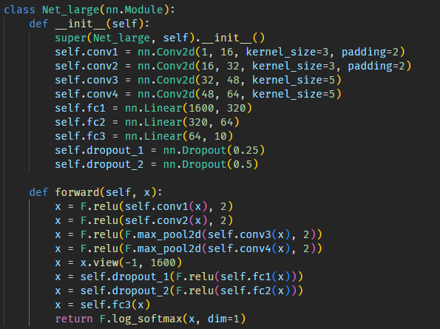
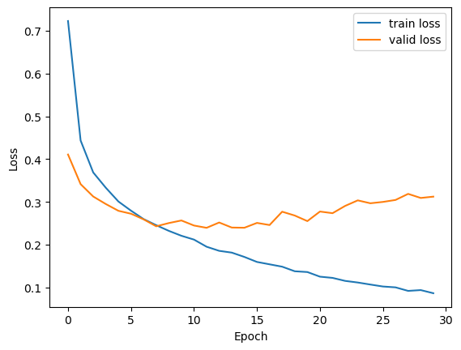
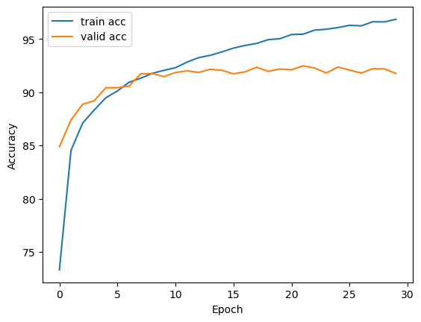
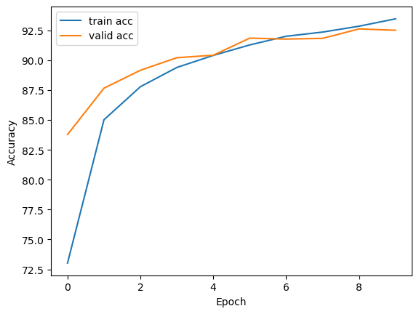
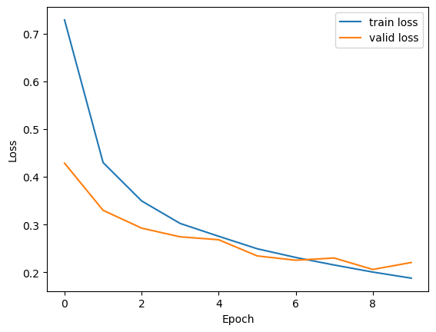
“面多了加水，水多了加面”
Test Loss: 0.3466, Test Acc: 91.49%
Test Loss: 0.2382, Test Acc: 92.14%
Notes:
测试集上的表现一定与训练/验证集之间存在差距
有时候测试集一直涨不上去有可能是在训练集上拟合的还不够好
需要在 复杂化网络结构/训练模式 与 防止过拟合 之间不停迭代

Slide 11
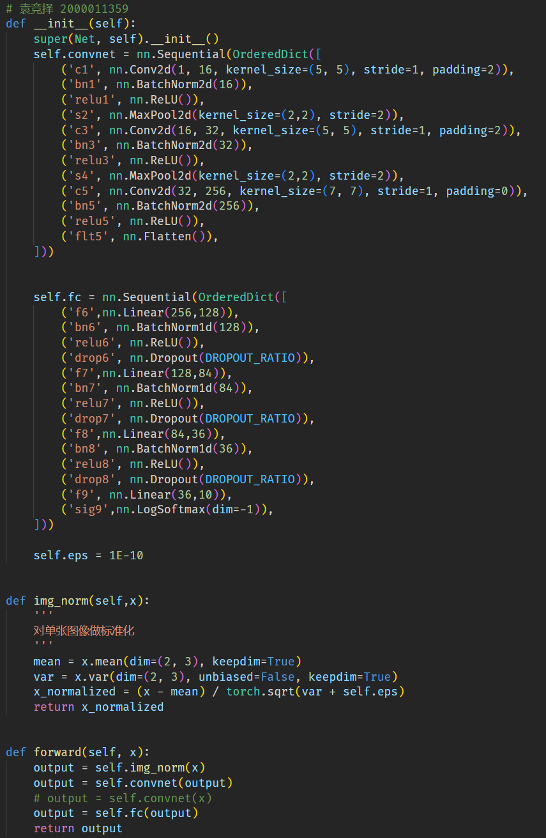
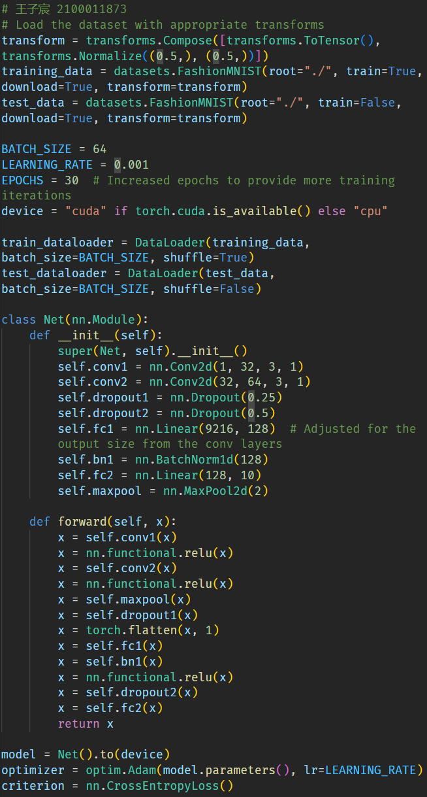
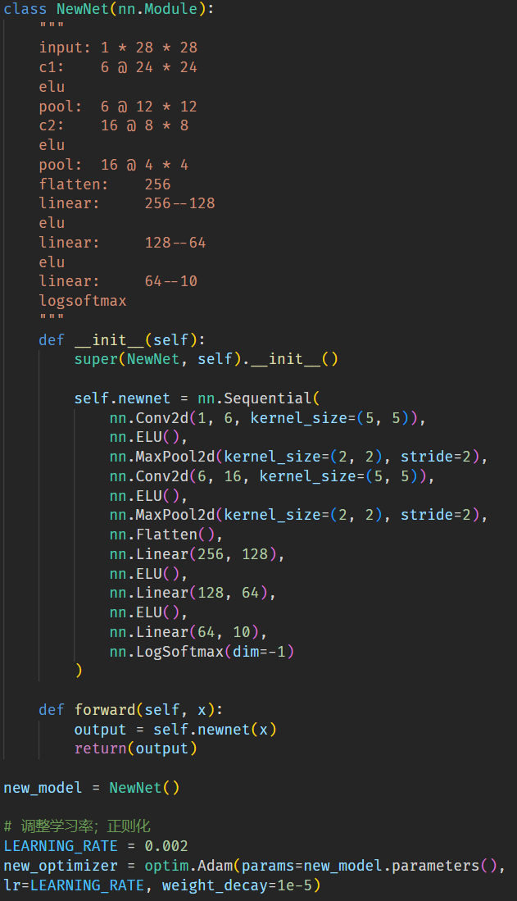


Slide 12
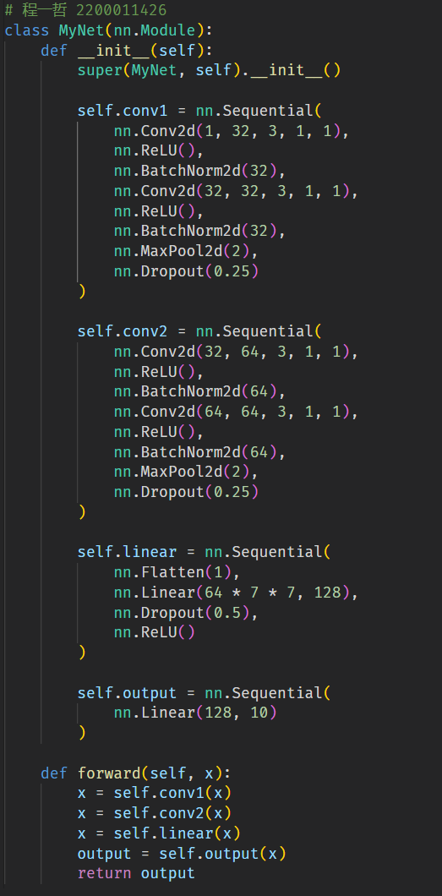
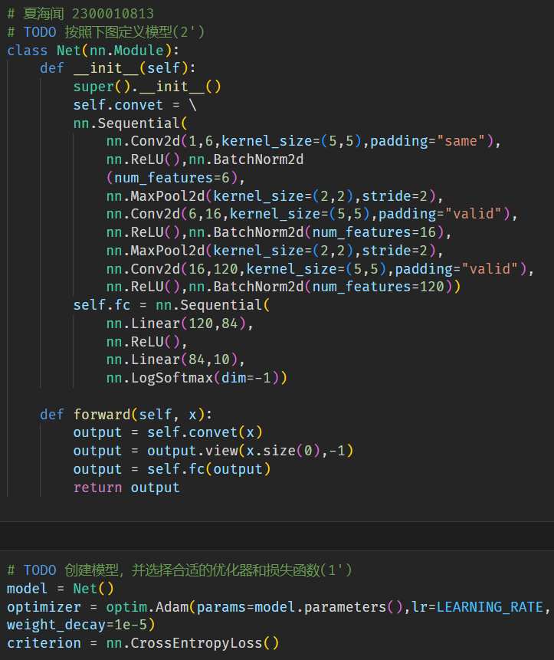
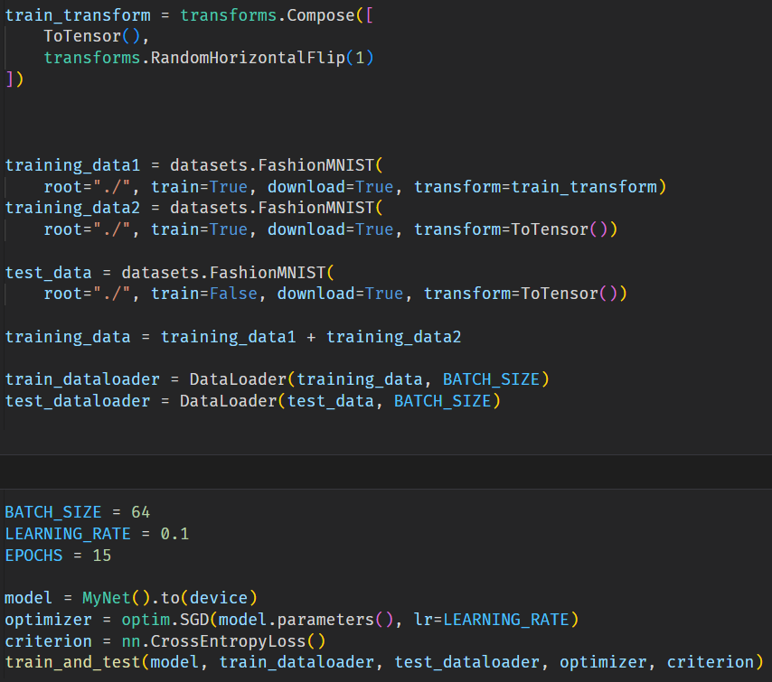

Slide 13
问题及总结
早停不能以测试集的表现作为指标（-0.5）
先达到过拟合，再解决过拟合
模型的参数量直接决定其拟合能力，其它都是“trick”
“面多了加水，水多了加面”
Notes:
千万不要“一股脑”把dropout, batchnorm,数据增强，正则化等等全加上

